Slide 1
RESULTADOS DE LA ENCUESTA “COMO ME GUSTARÍA QUE ESTUVIERA EL PATIO”
CP Beriáin
Junio 2016

Slide 2
¿TE HA GUSTADO EL RECREO SIN BALÓN?
SI
NO
NO SÉ
6
8

Slide 3
EN RESUMEN
SI
NO
NO SÉ

Slide 4
¿CREES QUE HA HABIDO MÁS O MENOS CONFLICTOS QUE ANTES?
MÁS conflictos
MENOS conflictos

Slide 5
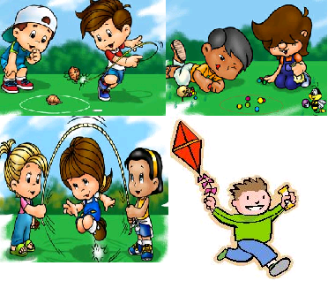
¿QUÉ JUGUETES NOS GUSTARÍA TENER?
Aros, combas, zancos,
Peonzas, columpios,
Libros, puzzles, construcciones, etc.

Slide 6
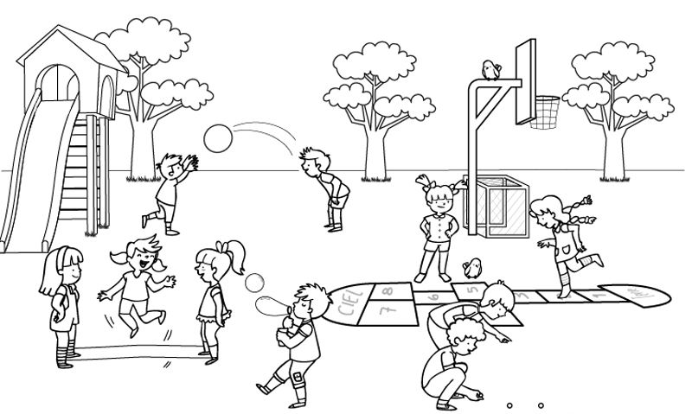
¿QUIERES AÑADIR ALGO?
Me gustaría que el patio estuviera dividido por secciones:
arriba leer,
en medio aros
abajo cuerdas,…
Que todos pudiéramos ir por todo el patio
Que todos los cursos tuvieran material o nos lo turnáramos.
Que mantuviésemos el patio más limpio usando los contenedores

Slide 7
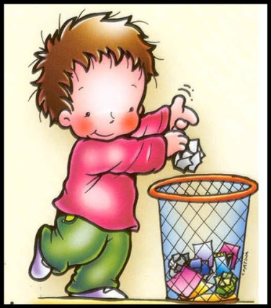
CONCLUSIONES
La gran mayoría de niños y niñas quieren que organicemos el patio de otra manera
Quieren poder disfrutar de todo el patio y tener material para jugar a juegos diferentes
El curso que viene tenemos que pensar cómo hacerlo y ponerlo en marcha
Tenemos que comprometernos a no ensuciar tanto el patio

